Slide 1



PROFESORADO DE
EDUCACIÓN INICIAL
Título de validez Nacional
Duración: 4 años

Slide 2

PRIMER AÑO
PROFESORADO DE
EDUCACIÓN INICIAL
Psicología y Educación
Pedagogía
Sociología de la Educación
Historia Argentina y Latinoamericana (1º cuatrimestre)
Movimiento y Cuerpo I
Taller de Práctica I
Comunicación y Expresión Oral y Escrita
Resolución de Problemas y Creatividad (1º cuatrimestre)
Ambiente y Sociedad (2º cuatrimestre)
Problemáticas Contemporáneas de la Educación Inicial I
Área Estético Expresiva I

Slide 3
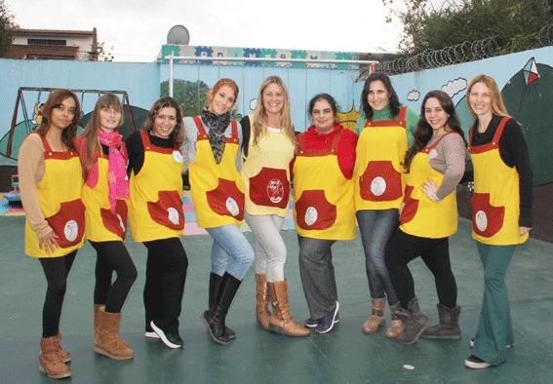
SEGUNDO AÑO
PROFESORADO DE
EDUCACIÓN INICIAL
Didáctica General
Filosofía de la Educación (1º cuatrimestre)
Movimiento y Cuerpo II
Taller de Práctica II - Seminario de lo grupal y los grupos en el aprendizaje
Sujeto de la Educación Inicial
Didáctica de la Educación Inicial
Matemática y su Didáctica I
Literatura y su Didáctica I
Ciencias Naturales y su Didáctica I
Conocimiento y Educación (2º cuatrimestre)

Slide 4
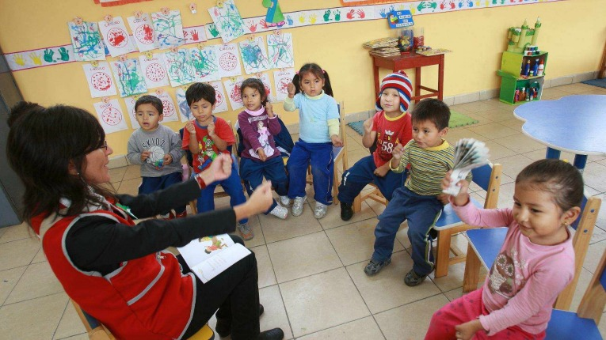
TERCER AÑO
PROFESORADO DE
EDUCACIÓN INICIAL
Tecnología de la Información y la Comunicación
Historia Social de la Educación y Política Educativa Argentina
Matemática y su Didáctica II
Lengua y su Didáctica
Ciencias Sociales y su Didáctica
Área Estético Expresiva II
Problemáticas Contemporáneas de la Educación Inicial II
Didáctica de la Educación Inicial II
Taller de Práctica III - Seminario de Instituciones Educativas
Espacio de Definición Institucional

Slide 5
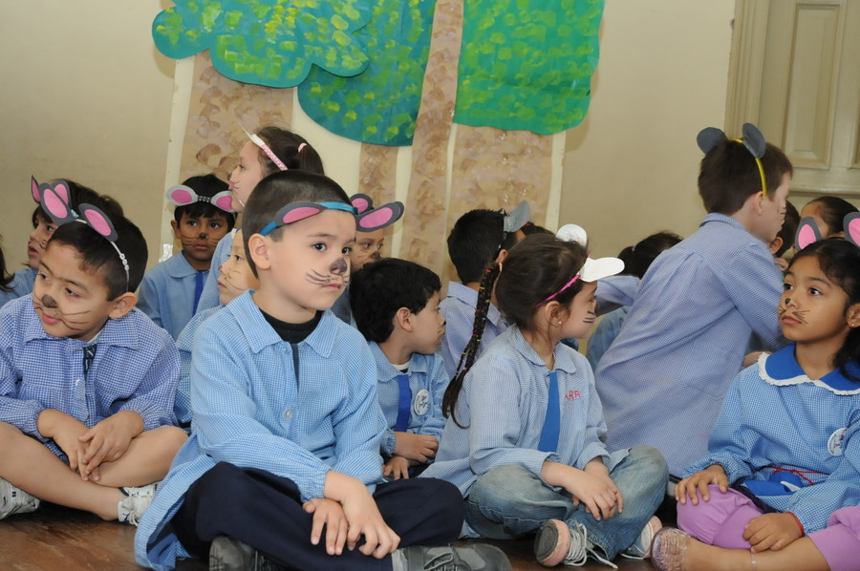
CUARTO AÑO
PROFESORADO DE
EDUCACIÓN INICIAL
Ética Trabajo Docente, Derechos Humanos y Ciudadanía
Taller de práctica IV
Ateneos: Matemática, Ambiente y Sociedad (C. Naturales - C. Sociales)
Lengua y Literatura
Formación Ética y Ciudadana
Sexualidad Humana y Educación

Slide 6
PROFESORADO DE
EDUCACIÓN INICIAL
Título de validez Nacional
Duración: 4 años

